Slide 1
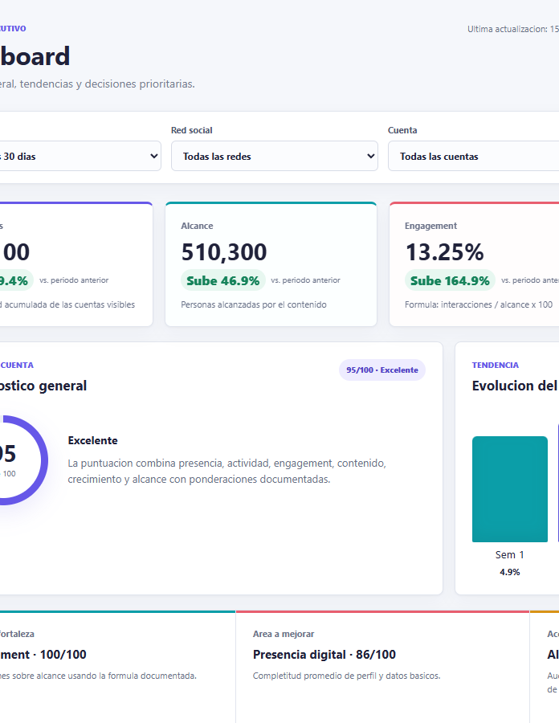
SOCIAL AUDIT PRO
Auditoria y analisis
de redes sociales
Presentacion de funcionalidades y manual de uso
Integrantes: [completar nombres]
Octubre de 2026
Notes:
Fuente visual: docs/assets/manual/dashboard-desktop.png. Contenido: README.md y docs/19-estado-del-proyecto.md.

Slide 2
Social Audit Pro en una mirada
Una plataforma para revisar cuentas sociales, entender el rendimiento y preparar decisiones.
KP
AU
PDF
AD
Panel ejecutivo
Auditoria
Reportes
Administracion
Reune KPIs, salud de cuenta, tendencias y prioridades de accion.
Evalua dimensiones de rendimiento con reglas y explicaciones visibles.
Conserva reportes y genera un PDF ejecutivo descargable.
Gestiona usuarios, roles, organizaciones e integraciones.
Social Audit Pro - Presentacion y manual de uso
2
Notes:
Fuente: README.md, secciones Principales funcionalidades y Funcionalidades terminadas.

Slide 3
01
Como funciona
De las cuentas sociales a decisiones con contexto
Notes:
Fuente: docs/07-arquitectura.md y README.md.

Slide 4
El recorrido de la informacion
AD
IN
API
KP
Administrador
Integraciones
API y analitica
Dashboard
Registra usuarios y elige la organizacion activa
Autoriza una cuenta de red social cuando existen credenciales
Normaliza datos, calcula indicadores y detecta hallazgos
Muestra auditorias, comparativas y recomendaciones
Reportes PDF e historicos
El sistema conserva reportes, publicaciones, actividad e historicos dentro de la organizacion correspondiente.
Social Audit Pro - Presentacion y manual de uso
4
Notes:
Fuente: docs/07-arquitectura.md, docs/25-organizaciones-y-sincronizacion.md y README.md.

Slide 5
Actualizacion al ingresar al dashboard
El sistema mantiene los datos disponibles mientras consulta las conexiones configuradas.
1
2
3
4
5
Inicia sesion
Abre
Frecuencia
Guarda datos
Muestra resultados
La persona entra con su usuario y el sistema identifica su rol y organizacion.
El navegador solicita la actualizacion con sesion y proteccion CSRF.
SQLite evita consultas repetidas durante el intervalo minimo de quince minutos.
La sincronizacion valida permisos antes de persistir cuentas, publicaciones e historicos.
La vista conserva datos previos si un proveedor no responde a tiempo.
Solo funciona con backend encendido, conexiones autorizadas y credenciales validas. GitHub Pages no ejecuta esta sincronizacion.
Social Audit Pro - Presentacion y manual de uso
5
Notes:
Fuente: docs/32-portales-y-actualizacion-dashboard.md.

Slide 6
Como se genera el analisis
Cada vista parte de datos disponibles y explica las reglas utilizadas.
1
2
3
4
5
Metricas
Formulas
Auditoria
Hallazgos
Acciones
Recibe seguidores, alcance, interacciones, publicaciones y otros datos autorizados.
Calcula indicadores como engagement y variaciones frente al periodo anterior.
Clasifica el resultado por presencia, actividad, contenido, crecimiento y alcance.
Identifica tendencias, fortalezas, problemas y anomalias que merecen revision.
Propone acciones con el dato observado y el impacto esperado.
Principio del sistema
No inventa metricas ausentes: la informacion depende de los permisos y de la disponibilidad de cada API.
Social Audit Pro - Presentacion y manual de uso
6
Notes:
Fuente: README.md, docs/04-requisitos-funcionales.md y docs/10-flujos-del-sistema.md.

Slide 7
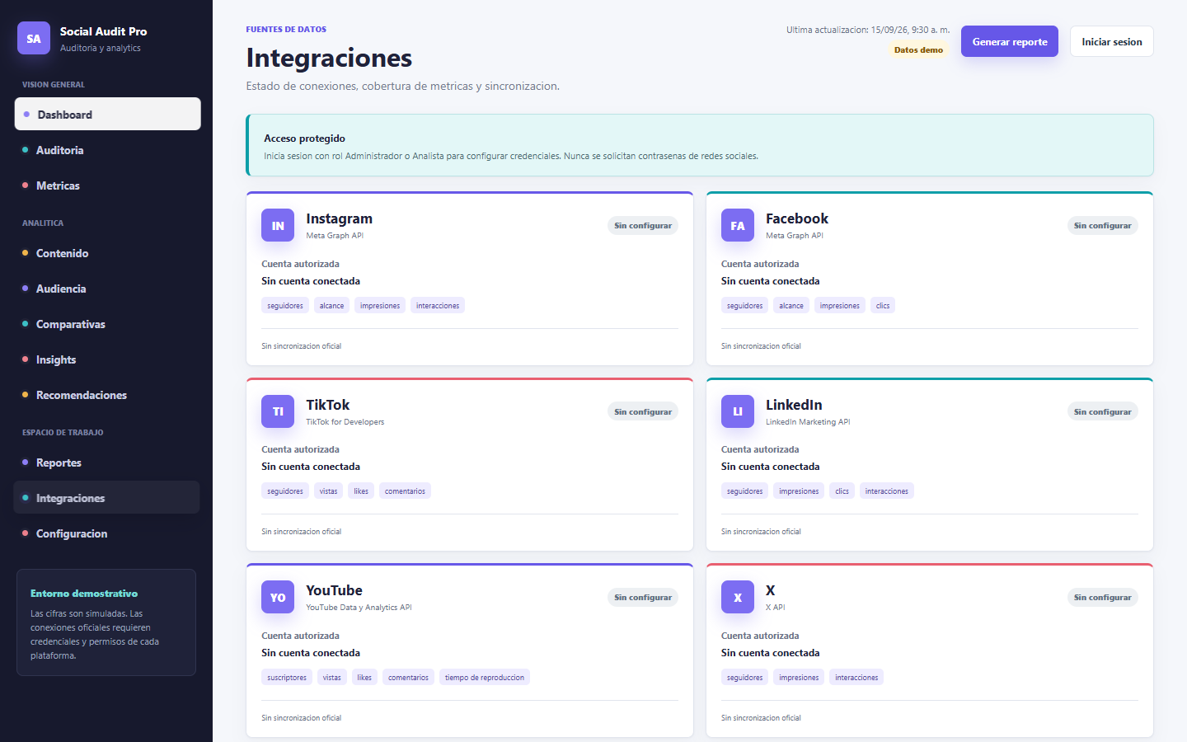
Las vistas para analizar y administrar
La navegacion separa los temas para evitar concentrar todas las metricas en una sola pantalla.
Analisis diario
Gestion del sistema
Dashboard, auditoria, metricas, contenido, audiencia, comparativas, insights y recomendaciones.
Reportes, integraciones, usuarios, organizaciones y configuracion de seguridad.
Social Audit Pro - Presentacion y manual de uso
7
Notes:
Fuentes visuales: docs/assets/manual/dashboard-desktop.png y docs/assets/manual/integraciones-desktop.png. Fuente funcional: README.md.

Slide 8
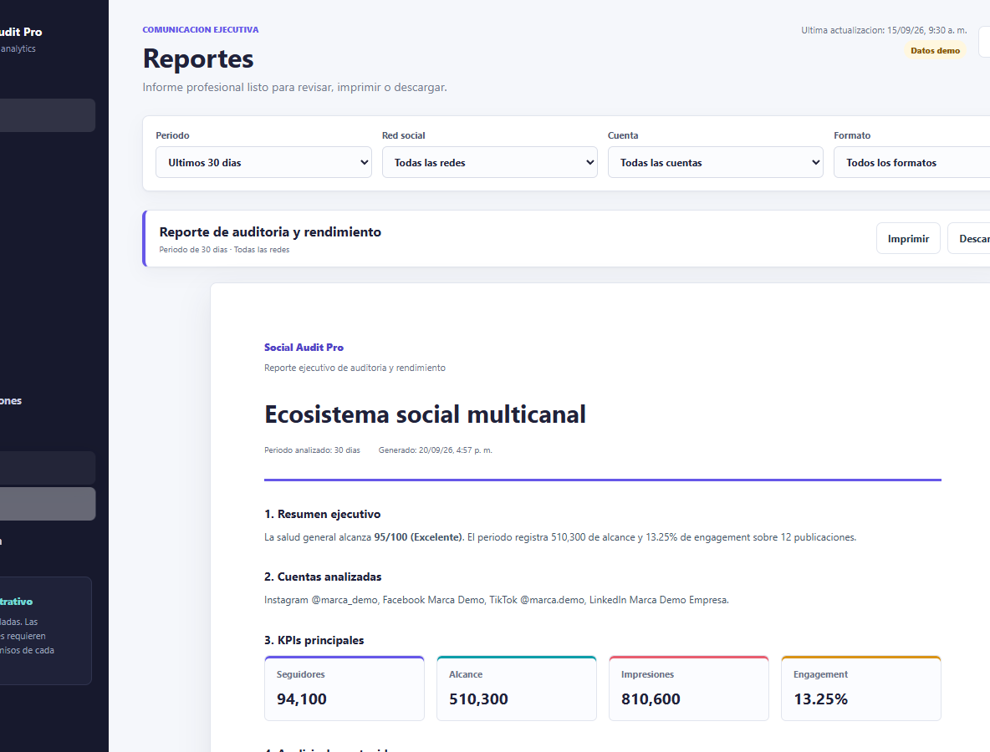
Reportes para compartir resultados
Que incluye un reporte
El sistema guarda los reportes por organizacion y genera un PDF ejecutivo para descargar.
1 Elegir periodo y cuentas
2 Revisar indicadores y hallazgos
3 Generar el reporte PDF
La exportacion se ejecuta en la version local con el backend disponible.
Social Audit Pro - Presentacion y manual de uso
8
Notes:
Fuente visual: docs/assets/manual/reportes-desktop.png. Fuente: README.md y docs/09-modulos-del-sistema.md.

Slide 9
02
Seguridad y uso por perfiles
El sistema separa el trabajo del administrador y la consulta del cliente
Notes:
Fuente: docs/15-seguridad.md, docs/26-seguridad-de-cuentas.md y docs/32-portales-y-actualizacion-dashboard.md.

Slide 10
Proteccion de cuentas y datos
Acceso
Segundo factor
01
02
Registro inicial, inicio y cierre de sesion, verificacion de correo y recuperacion de contrasena.
MFA TOTP con codigos de recuperacion para reforzar el acceso cuando se habilita.
Organizaciones
Secretos
03
04
Cada empresa ve las cuentas, historicos, reportes e integraciones que le corresponden.
Las configuraciones sensibles y tokens OAuth se cifran antes de persistirse.
Las claves, tokens y datos privados no se incluyen en GitHub ni en la demostracion publica.
Social Audit Pro - Presentacion y manual de uso
10
Notes:
Fuente: README.md, docs/15-seguridad.md, docs/26-seguridad-de-cuentas.md y docs/29-copias-y-restauracion.md.

Slide 11
Manual del administrador
1
2
3
4
5
Crea la cuenta inicial
Crea la organizacion
Agrega usuarios
Configura conexiones
Revisa y reporta
Abre #/cuenta en una base nueva.
Define la empresa que administrara las cuentas.
Asigna roles de administrador, analista o cliente.
Registra solo integraciones con credenciales aprobadas.
Entra al dashboard, analiza hallazgos y descarga el PDF.
Importante
Una organizacion debe contener una sola empresa cliente para mantener el aislamiento de datos.
Social Audit Pro - Presentacion y manual de uso
11
Notes:
Fuente: README.md, docs/18-manual-de-usuario.md y docs/32-portales-y-actualizacion-dashboard.md.

Slide 12
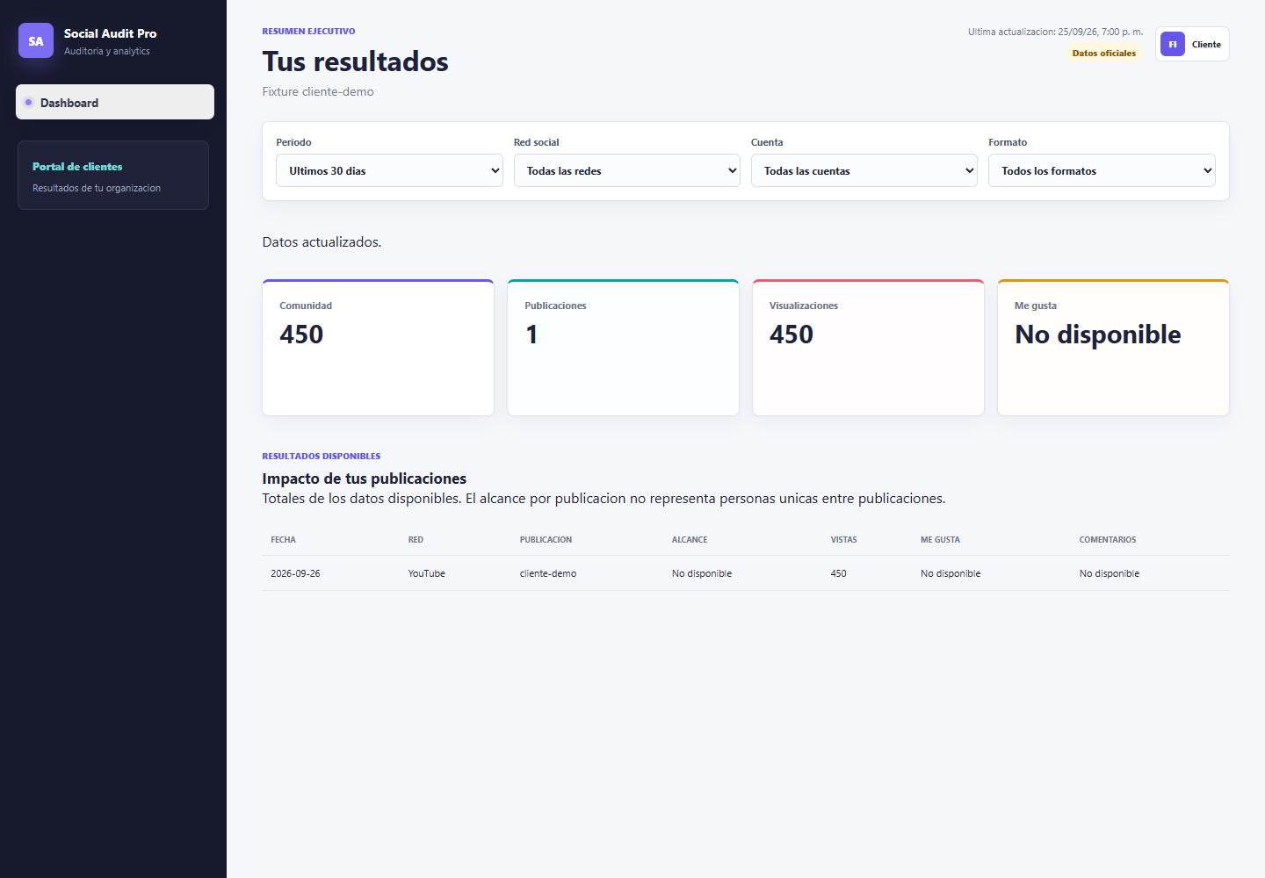
Manual del cliente
El cliente consulta el impacto de las cuentas que el administrador asigna a su empresa.
1 Ingresa por #/cuenta/client
2 Inicia sesion con el usuario creado por el administrador
3 Consulta comunidad, publicaciones, visualizaciones, likes y tabla de impacto
Si no hay conexiones o datos para su empresa, el portal no muestra ejemplos simulados.
Social Audit Pro - Presentacion y manual de uso
12
Notes:
Fuente visual: docs/assets/portal/cliente-desktop.png. Fuente: docs/32-portales-y-actualizacion-dashboard.md.

Slide 13
Integraciones y limites actuales
YouTube
Facebook, Instagram, TikTok, LinkedIn y X
Es el conector OAuth mas maduro. Requiere credenciales propias de Google para activarse.
Los adaptadores existen, pero necesitan aplicaciones registradas, permisos aprobados y validacion con cuentas reales.
X permanece desactivado mientras no se aprueben sus costes.
GitHub Pages solo publica una demostracion estatica. No ejecuta login, base de datos, correo ni sincronizaciones.
Social Audit Pro - Presentacion y manual de uso
13
Notes:
Fuente: README.md, docs/19-estado-del-proyecto.md, docs/27-conectores-oficiales.md y docs/32-portales-y-actualizacion-dashboard.md.

Slide 14
SIGUIENTES PASOS
Estado del proyecto
El MVP funciona de forma local. Estos pasos permiten llevarlo a pruebas reales y luego a produccion.
1 Obtener credenciales y permisos de la primera red social adicional
2 Validar sincronizacion y metricas con cuentas reales de prueba
3 Elegir alojamiento, PostgreSQL, correo empresarial y gestion de secretos
Repositorio: github.com/TheKnight2122/social-audit-pro
Demostracion: theknight2122.github.io/social-audit-pro
Notes:
Fuente: docs/19-estado-del-proyecto.md, docs/20-roadmap.md y README.md.

